Slide 1
goo.gl/M1b1fc
Copy short URL
Javascript
Javascript No es JAVA
IT Academy
Marzo de 2019

Slide 2

JavaScript
Hola Mundo
Crear el fichero hola.html
Añadir el siguiente script (antes del <head>)
Con el F12 abrir la consola y ver el resultado

Slide 3


JavaScript
Comentar un código
En javascript podremos comentar:
una línea:
un varias líneas

Slide 4
JavaScript
Variables
¿Cómo se asignan las variables?
var usuario = ‘Pepe’;
var precio = 12.50;
var es_premium = true
Crea un frase utilizando 3 variables. Utiliza el concatenador +

Slide 5
JavaScript
Operador aritmético
var importe_a=100; var importe_b=200;
Realiza el sumatorio de las dos variables y muestra el resultado por consola.

Slide 6
JavaScript
Funciones básicas aritméticas
console.log(Math.round(0.7)); -> 1
console.log(Math.pow(2,2)); -> 4
console.log(Math.ceil(7.004)); -> 8
console.log(Math.floor(7.9)); -> 7

Slide 7
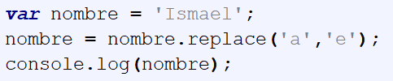
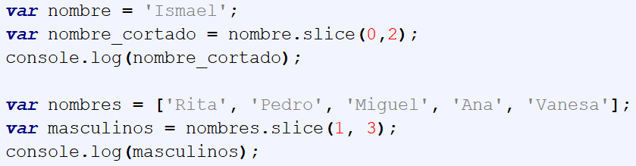
JavaScript
Funciones básicas
Reemplazar:
Obtener un trozo de una cadena o array:

Slide 8
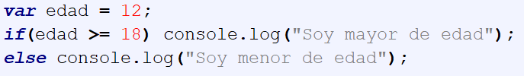
JavaScript
If ... else ...
Ejemplo:
2. Crea un programa que reciba una nota de examen y muestre por consola si esta aprobado o suspendido.

Slide 9
JavaScript
If ... else ... con operador && ||
Crea un programa que reciba dos variables:
precio
producto
Si el producto es un libro y su precio es superior a 200 euros. Indicaremos por pantalla:
El ____ cuesta ___ euros y es muy caro.

Slide 10
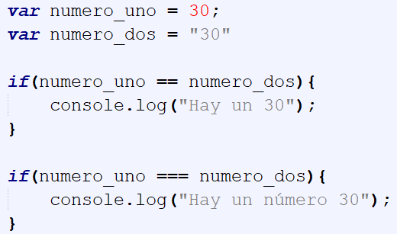
JavaScript
Condicional con ===
Replica el ejercicio y reflexiona:

Slide 11
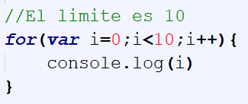
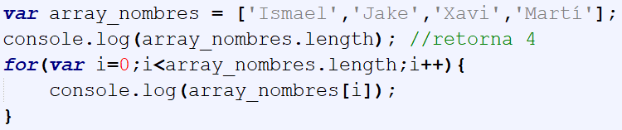
JavaScript
Bucle For
Bucle simple:
Bucle de un array:

Slide 12
JavaScript
Bucle For
Ejercicio:
Crea un array de precios y muestra por pantalla aquellos que cuesten entre 3 y 5 euros.

Slide 13
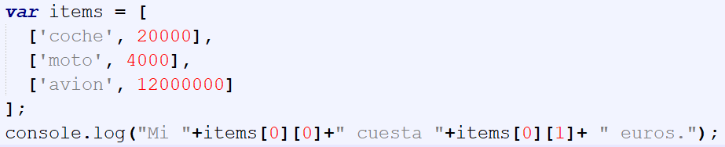
JavaScript
Array multidimensional

Slide 14
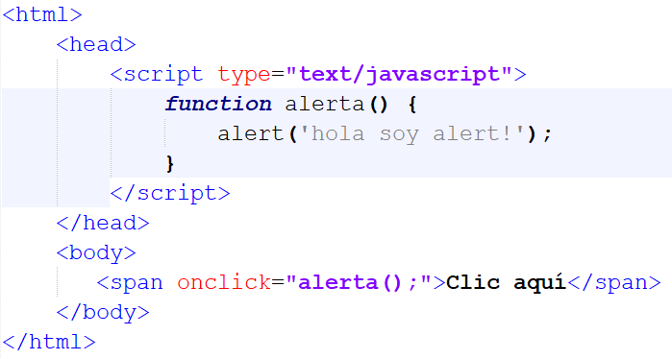
JavaScript
Funciones

Slide 15
JavaScript
Funciones
Crea una función que reciba dos números y los sume.
Crea una función que reciba dos números los reste y devuelva el resultado.
Pista:
return resultado;

Slide 16
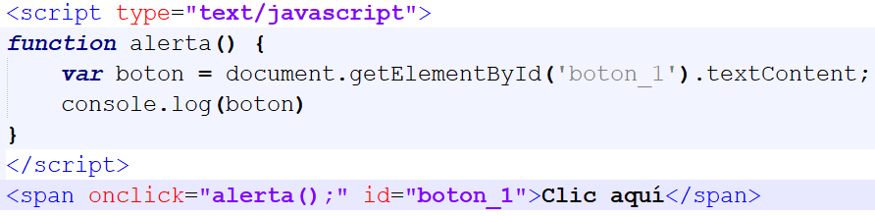
JavaScript
Acceder al DOM
Acceder al contenido de un id

Slide 17
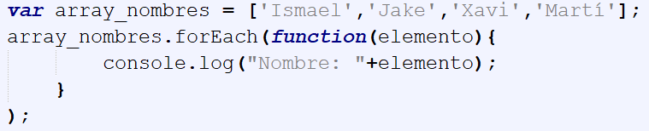
JavaScript
forEach
Bucle de nombres inteligente

Slide 18
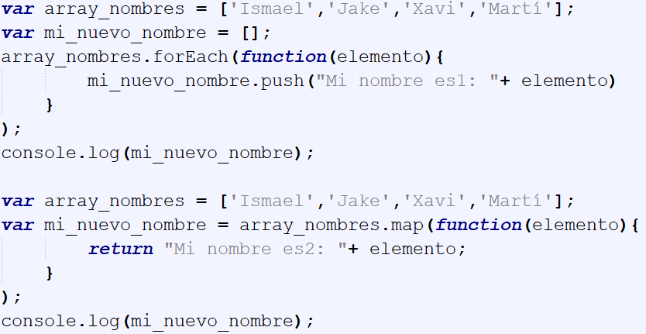
JavaScript
map

Slide 19
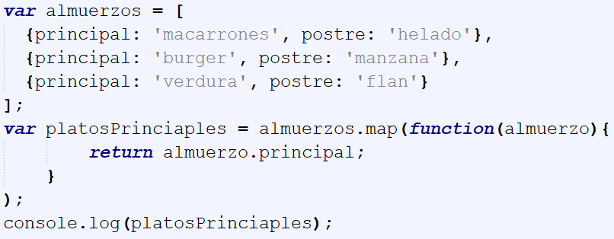
JavaScript
Ejemplo avanzado de map

